Slide 1
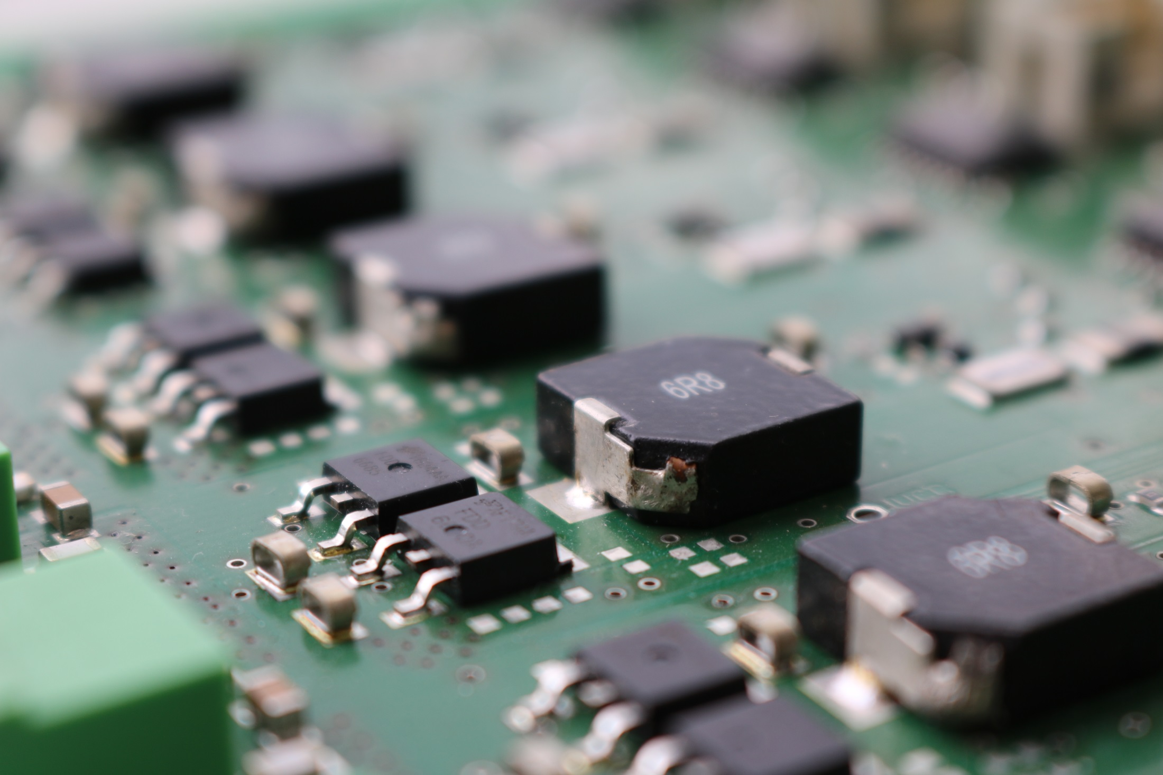
Aktive Balancing-Systeme für Lithium-Ionen Batterien und deren Auswirkungen auf die Zellalterung
Promotionsvortrag

Slide 2
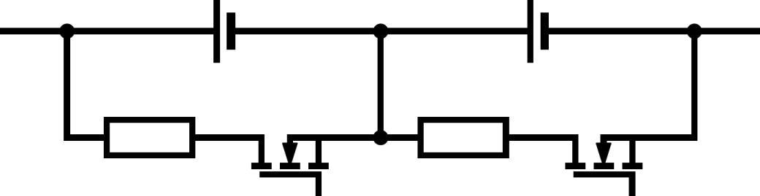
Passives Balancing
SOC Ausgleich
∆C Ausgleich nicht möglich!
Ladung
Entladung
Ungenutzte
Kapazität!
Aktives
Balancing

Slide 3
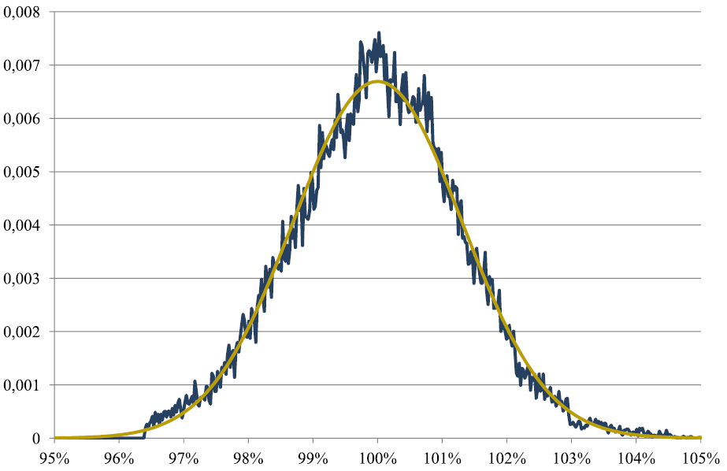
Welche Zellstreuung ist zu erwarten?
Kapazitäten von 20.000 neuen Zellen
Journal of Power Sources 239. Okt. 2013. S. 642-650.
σ = 1,3%
Wahrscheinlichkeit, dass
eine Zelle x < μ - 2σ
P₁ = 2,3%
Verteilungsdichte
Wahrscheinlichkeit bei 100
Zellen, dass min eine Zelle
x < μ - 2σ
P₁₀₀ = 1-(1-P₁)¹⁰⁰ = 90%
Stärkere Ausreißer sind bei vielen Zellen in Serie sehr wahrscheinlich!
Kapazität / C_{N} [%]
2σ
Kapazitätsverlust: ∆s = 2,6%

Slide 4
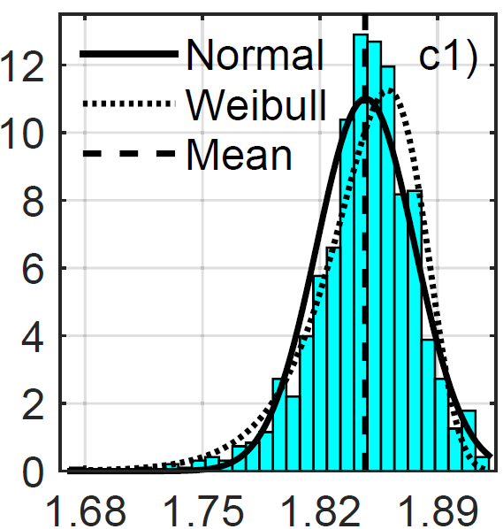
Einfluss auf die Streuung und deren Reduktion
Zell-Streuung
Messdaten
aus dem Feld
Produktions-
schwankungen
Natürliche Streuung
während der Alterung
µ/C_{N} = 94%
unterschiedliche
Zellbelastung (T, DOD, Druck, ...)
Verteilungsdichte [%]
Journal of Power Sources 297.
Nov. 2015. S. 242-251.
σ/µ = 1,6%
∆s ≈ 9%
Verbesserte Produktionsqualität
Aussortieren von schlechten Zellen
Verbesserte Kühlung
Erkennen von Ausreißern und austauschen von Zellen bzw. Modulen
Mittelung durch Parallelschaltung von Zellen
Beeinflussung der Zellalterung durch Veränderung der Zellbelastung
Umladen der Zellen im Betrieb durch aktives Balancing
Kapazität [Ah]

Slide 5
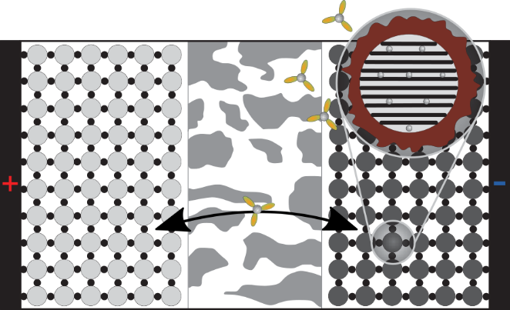
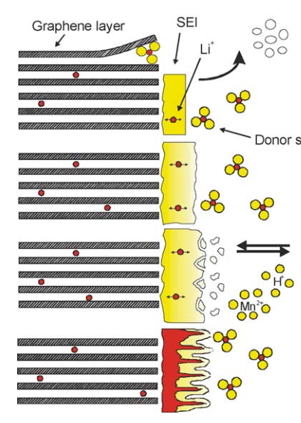
Zellaufbau und Alterungsmechanismen
Elektrolyt
Li⁺
Kathode
(z.B. LiCoO₂)
Anode
(Grafit)
Käbitz, S. Diss.
RWTH Aachen. 2016.
Entladen
Laden
Donor Solvent
Separator
Verstärkte Alterung
  hohe Entladetiefen (DODs)
  hohe Zellspannungen bzw.
  Ladezustände (SOCs)
  hohe Temperaturen
Journal of Power Sources 147. Sep. 2005. S. 269-281.

Slide 6
Fragestellung – Zellalterung im Serienbetrieb?
Referenz-
Test
DOD (Entladetiefe)-
Anpassung
∆U-
Anpassung
100
0
neu
gealtert
neu
gealtert
neu
gealtert

Slide 7
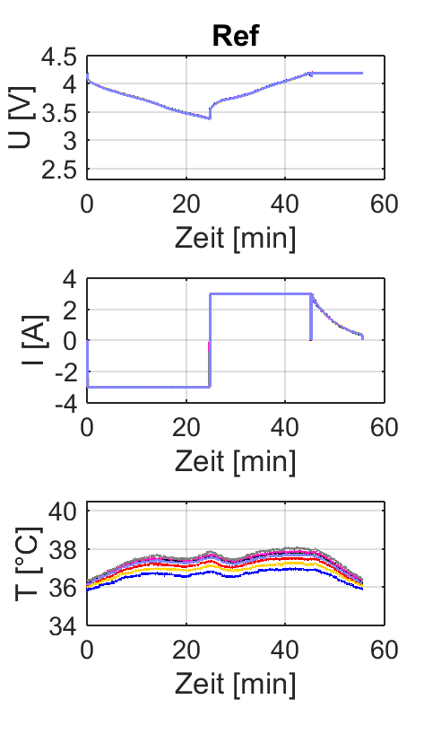
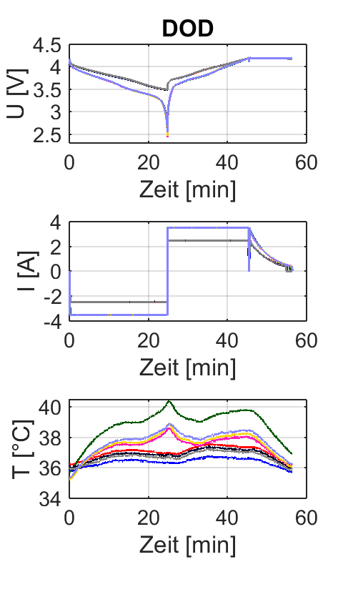
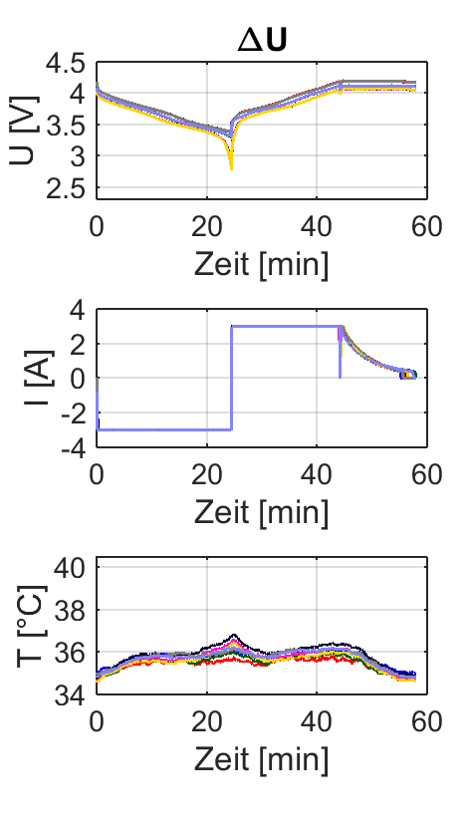
Beispiel-Zyklus der drei Tests
Referenz-
Test
DOD-
Anpassung
∆U-
Anpassung

Slide 8
Verlauf der Entlade-Kapazitäten und deren Streuung
Referenz
DOD
∆U
-1C
2ε_{Q}
C [Ah]
∆C_{max} [mAh]
# der Wechsel
2σ_{Q}
Referenz
DOD
∆U
Ref
DOD
∆U
+ε_{Q}
Streuung [mAh]
Streuung [mAh]
Streuung [mAh]
-ε_{Q}

Slide 9
Verlauf der Lade-Kapazitäten und Entlade-Pulswiderstände
Referenz
DOD
∆U
+1C
C [Ah]
2ε_{Q}
# der Wechsel
∆C_{max} [mAh]
2σ_{Q}
-1C
R_{p} [mΩ]
∆R_{max} [mΩ]
# der Wechsel
2σ_{R}

Slide 10
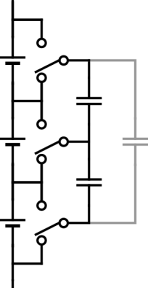
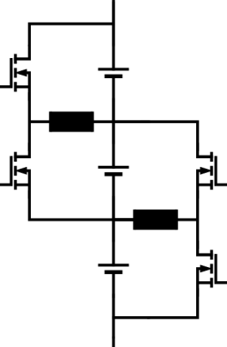
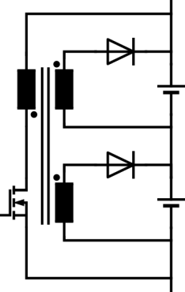
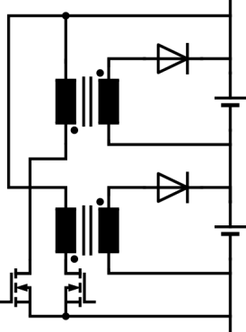
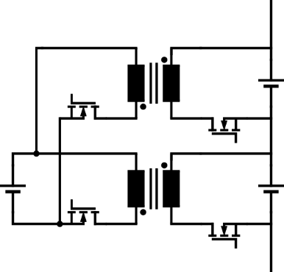
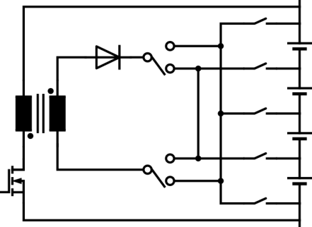
Anforderungen an das aktive Balancing
(1)
(2)
(3)
(4)
(5)
(6)
Basis-Anforderungen zum SOC-Abgleich
  Robust gegen kritische Fehler (Zellkurzschluss, Zellüberladung)
  Umladen auch zwischen Modulen möglich
  günstig, klein, (leicht)
  Modular erweiterbar (für große Zellstränge), einfach kontaktierbar
  gleichmäßige Bauteilbelastung (Spannungsfestigkeit)
Anforderung zum Ausgleich von Kapazitätsunterschieden im Betrieb
  Zellspannungsunabhängiges Umladen
  schnelles Ausgleichen von schlechten Zellen
  hoher Wirkungsgrad

Slide 11
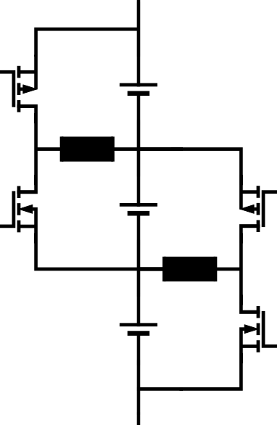
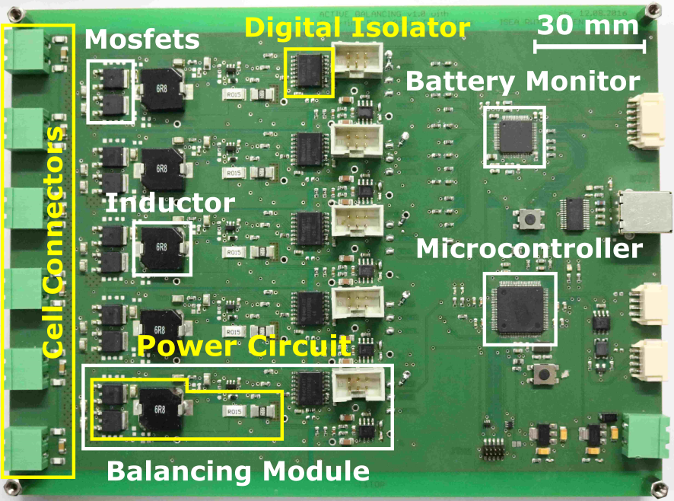
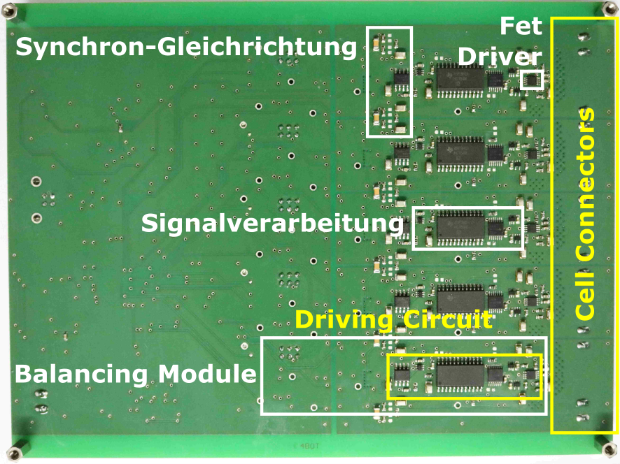
Hardware-Entwicklung der Zelle⬄Zelle Topologie
Ziele:
  hoher Wirkungsgrad
  Konverter-Ansteuerung
Balancing-Module
TOP
BOTTOM

Slide 12
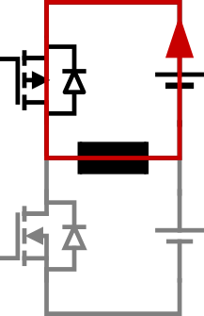
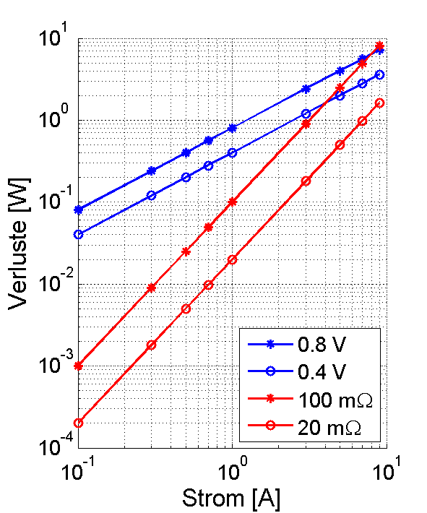
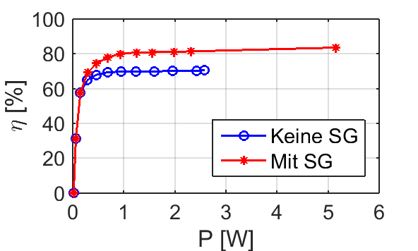
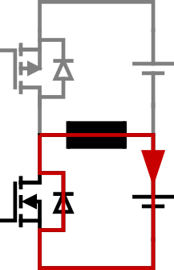
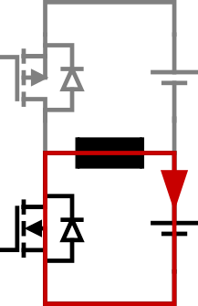


Dioden-Leitung (DL) vs. Synchron-Gleichrichtung (SG)
Master
$$i_{L}\left(t\right)U_{D}$$
DL
Slave (DL)
$$i_{L}^{2}\left(t\right)R_{DS(on)}$$
Slave (SG)
SG
HS ist Master
U_{Z} = 3,7 V
f_{S} = 100 kHz
d = 5 bis 58%
 | Body-Diode | Schottky-Diode
U_{D} | 0,8 bis 1 V | 0,4 bis 0,5 V
I_{leck} | < 1μA | > 100 μA

Slide 13
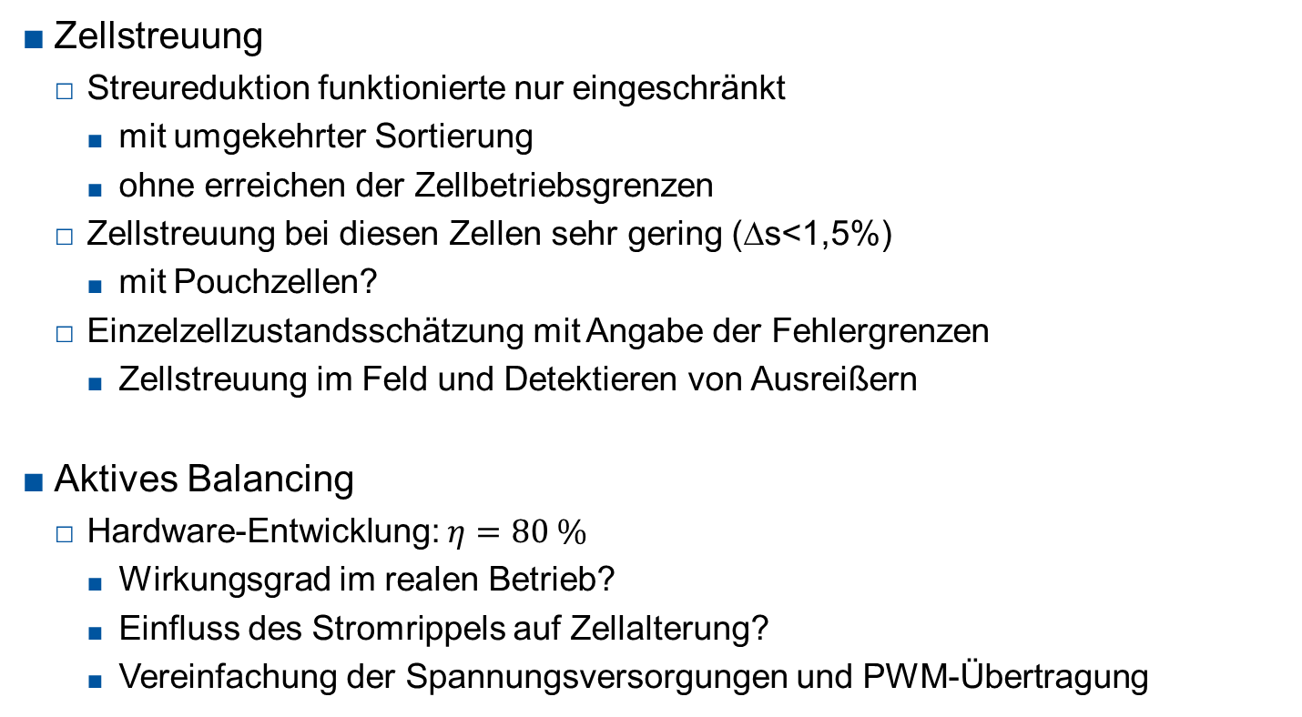
Zusammenfassung und Ausblick
Zellstreuung
  Streureduktion funktionierte nur eingeschränkt
    mit umgekehrter Sortierung
    ohne erreichen der Zellbetriebsgrenzen
  Zellstreuung bei diesen Zellen sehr gering (∆s<1,5%)
    mit Pouchzellen?
  Einzelzellzustandsschätzung mit Angabe der Fehlergrenzen
    Zellstreuung im Feld und Detektieren von Ausreißern
Aktives Balancing
  Hardware-Entwicklung: $η=80 \%$
    Wirkungsgrad im realen Betrieb?
    Einfluss des Stromrippels auf Zellalterung?
    Vereinfachung der Spannungsversorgungen und PWM-Übertragung

Slide 14
Tel.: +49 241 80-96977
dsa@isea.rwth-aachen.de
batteries@isea.rwth-aachen.de

Slide 15
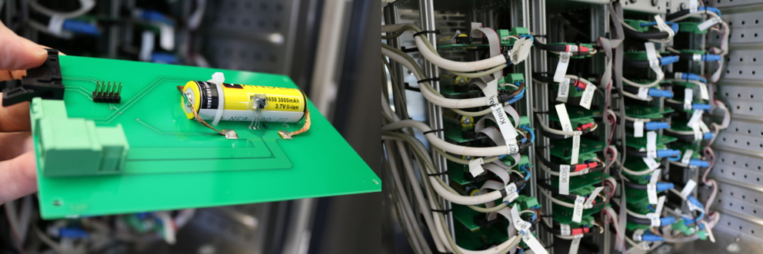
Aktive Balancing-Systeme für Lithium-Ionen Batterien und deren Auswirkungen auf die Zellalterung
Promotionsvortrag

Slide 16
ANHANG

Slide 17
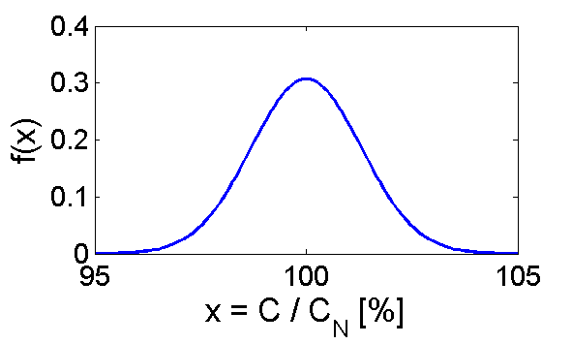
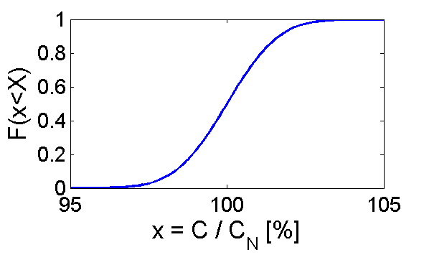
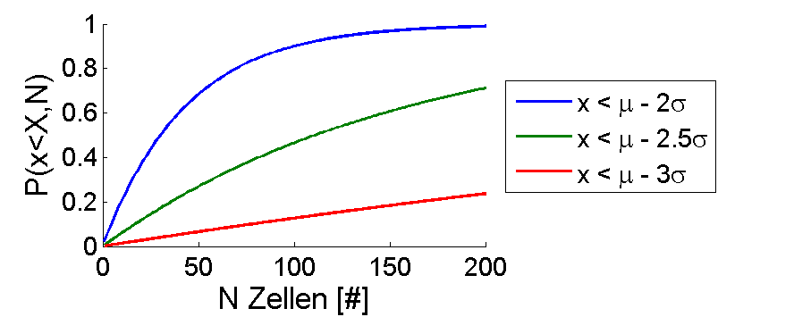


Welche Zellstreuung ist zu erwarten?
Wahrscheinlichkeitsdichte
Wahrscheinlichkeitsverteilung
σ = 1,3%
$$\int_{−∞}^{X}{f\left(x\right)dx}$$
P für einen Ausreißer bei N Zellen
$$P=1−(1−{F)}^{N}$$

Slide 18
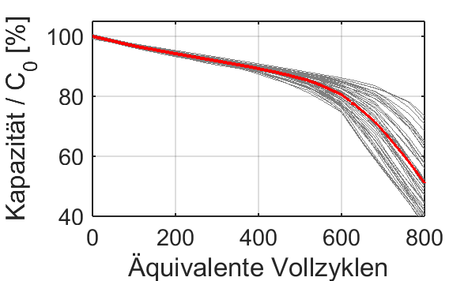
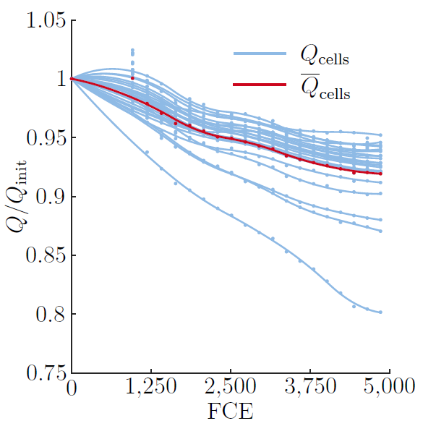
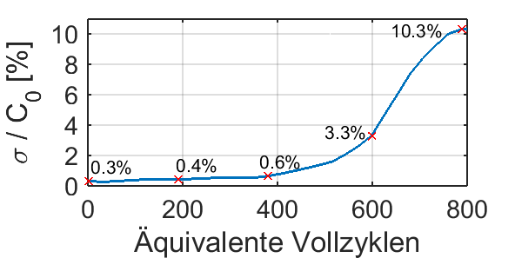
Experimentelle Alterungsuntersuchungen zur Zellstreuung bei zyklischer Belastung
Natürliche Streuung
während der Alterung
Streuung wegen
Temperaturgradient
Journal of Power Sources 247.
Feb. 2014. S. 332-338.
C_{N} = 1,97 Ah
µ = 1,85 Ah
µ / C_{N} = 94%
σ/µ = 1,6%
Lehner, S. Diss. RWTH Aachen. 2017.
1p24s
∆T = 9°C

Slide 19
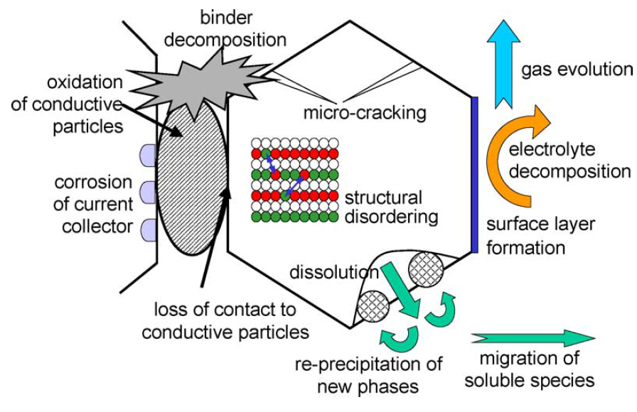
Zellaufbau und Alterungsmechanismen
Li⁺
Kathode
(z.B. LiCoO₂)
Anode
(Grafit)
Käbitz, S. Diss.
RWTH Aachen. 2016.
Entladen
Laden
Separator
Donor Solvent
Journal of Power Sources 147. Sep. 2005. S. 269-281.

Slide 20
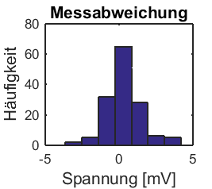
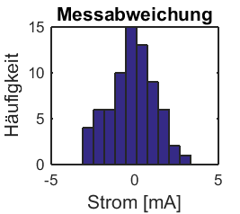
Prüfstand für den Alterungstest
18650er Zelle von Samsung
Aktivmaterial | Graphit | NMC
Nennkapazität | 1.5 Ah
Ladestrom | <4 A (2.7C)
Entladestrom | <18 A (12C)
Zelltester (Digatron)
Messspannung | 10 mV bis 5 V
Stell- & Messstrom | 40 mA bis 20 A
Abtastzeit | >100 ms
Temperaturkammer (Binder)
Temperatur | 35 °C
Abweichung | ±1 K

Slide 21
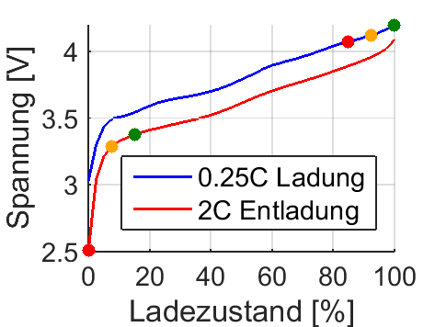
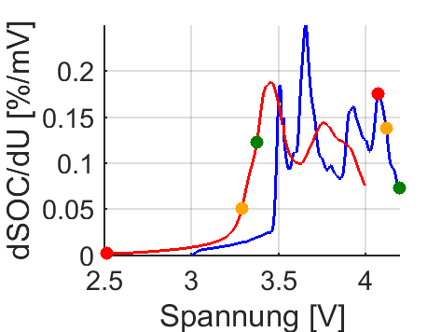
Beeinflussung der Zellalterung zur Zellstreuungsreduktion
gut
mittel
schlecht
Referenztest
ohne Anpassung
0.85
0.85
0.85
1p8s
CU
DOD- und I-
Anpassung
1.0
0.85
0.7
SOC: 0-100%
∆U-Fenster
Anpassung
0.85
0.85
0.85
ZYK
CU

Slide 22
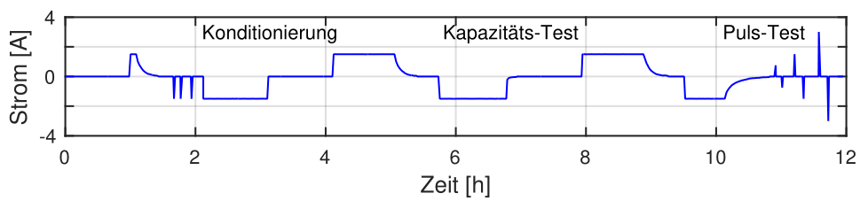
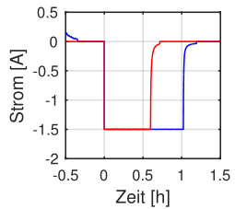
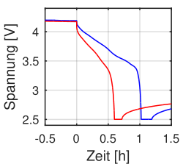
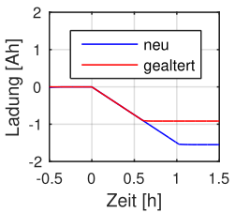
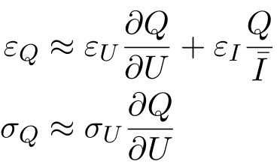


Check-Up-Test
±11,3 mAh
±1% C_{N}
±1,2 mAh
±0,1% C_{N}

Slide 23
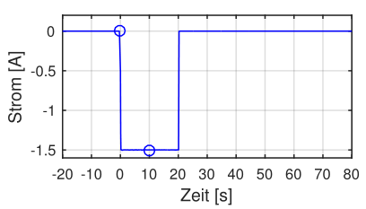
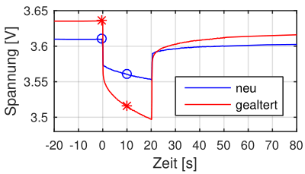
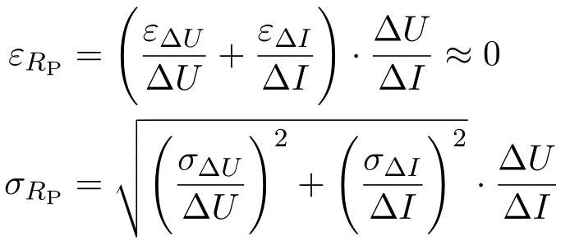
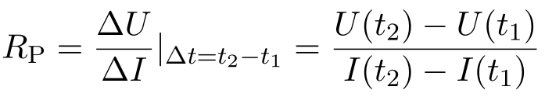
Check-Up-Test
±1 mΩ
±3%

Slide 24
Verlauf der Lade-Kapazitäten und Entlade-Pulswiderstände
Messunsicherheit: σ_{Q} ≈ ±1.2 mAh
Fehlergrenze: ε_{Q} ≈ ±11,3 mAh
T [°C]: 34.5 35 35.5

Slide 25
Mittelwertfreie Streuung der Kapazitäten (Dch/Cha)
Ref
DOD
∆U

Slide 26
Zunahme des Puls-Widerstands
Messunsicherheit: σ_{Q} ≈ ±1 mΩ

Slide 27
Mittelwertfreie Streuung der Puls-Widerstände
Ref
DOD
∆U
1. Puls
1. Puls
1. Puls

Slide 28
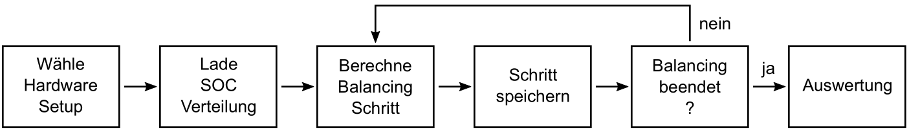
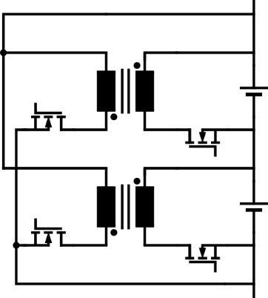
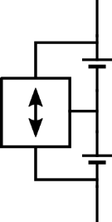
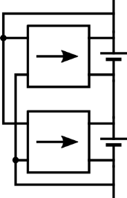


Simulationsablauf – Wahl der Topologie & Zellanzahl
Zelle↔Zelle
Pack→Zellen
Zellen↔Pack
Zellen↔DC-Bus

Slide 29

Simulationsablauf – Lade SOC-Verteilung
2.000 SOC-Verteilungen
pro Hardware-Setup

Slide 30







Simulationsablauf – Berechne Balancing
Zellspannungen konstant
  $U_{Z}=3.7V$
  $Q_{SOC}\left(t_{i}+∆t\right)=Q_{SOC}\left(t_{i}\right)+I_{Z} ∆t$
Konverter alle gleich
  $P_{C}=U_{Z }{\overline{I}}_{bal}=3.7 V 100 mA=370 mW$
  $η=90\%$
Balancing-Zielwert
  $Q_{bal,soll,i}={\overline{Q}}_{SOC}−Q_{SOC,i}$
Simulationsabbruch & -schritt
  $ΔSOC=\frac{ΔQ_{SOC}}{C_{N}}<0.1\%$
  $Δt \frac{P_{C}}{U_{Z}}=\frac{min⁡\left\{\max\left(Q_{bal,soll}\right),min\left(Q_{bal,soll}\right)\right\}}{100}$
$$R=\frac{U_{Z}}{{\overline{I}}_{bal}}=\frac{3.7 V}{100 mA}=37 Ω$$
$$L=\frac{U_{Z}}{2 {\overline{I}}_{bal}}×\frac{d^{2}}{f_{s}}=46 µH$$

Slide 31


Simulationsablauf – Auswertung
ideales Balancing
Balancing-Wirkungsgrad
  $η_{bal}=\frac{\sum{Q_{cha}}}{\sum{Q_{dch}}}$
relative Balancing-Zeit
  $t_{bal}=\frac{T_{bal}}{T_{bal,ideal}}=\frac{T_{bal}}{max⁡\left\{\left|Q_{bal,soll}\right|\right\}}×\frac{P_{C}}{U_{Z}}$
relativer Ah-Durchsatz in den Zellen
  $q_{ges}=\frac{\sum{\left|Q_{bal}\right|}}{\sum{\left|Q_{bal,ideal}\right|}}=\frac{\sum{\left|Q_{bal}\right|}}{\sum{\left|Q_{bal,soll}\right|}}$

Slide 32
Ergebnis für 12 Zellen in Serie

Slide 33
Ergebnis in Abhängigkeit der Anzahl der Zellen in Serie

Slide 34








Dimensionierung
$$I [A]$$
$${\hat{I}}_{L}$$
$${\overline{I}}_{bal}$$
$$T_{ON}$$
$$T_{S}$$
$$t [s]$$
Konverterleistung
  $P_{C}=U_{N}×C_{rate}×C_{akt}×\frac{ΔC}{C_{akt}}=3,7 V×\frac{1}{3}\frac{A}{Ah}×40 Ah×5\%=2,5 W$
  ${\overline{I}}_{bal}=\frac{P_{C}}{U_{N}}=675 mA$
Wahl der Spule für Discontinuous Conduction Mode (DCM)
  ${\hat{I}}_{L}=\frac{U_{Z} ×{ T}_{ON}}{L_{min}}< I_{max}=\frac{1}{10}\frac{A}{Ah}×C_{akt}→L_{min}>\frac{3,7 V }{2×100 kHz×4 A}=4,6µH$
  ${\overline{I}}_{bal}=\frac{{\hat{I}}_{L}}{2}×\frac{T_{ON}}{T_{S}}=\frac{U_{Z,max}}{2 L_{max}}×\frac{{\left(T_{ON}\right)}^{2}}{T_{S}}→L_{max}<\frac{4,2 V}{8×675 mA}×\frac{1}{100 kHz}=7,8 \text{µ}\text{H}$

Slide 35






Dimensionierung der Spule
16,3 mm
CCM
DCM

Slide 36







Mosfet-Ansteuerung
Natürliches-
Balancing
d = 50%
Erzwungenes-
Balancing
d variabel
Low-Side Mosfet ist Master
U_{ZS} = 3,4 V

Slide 37



Mosfet-Ansteuerung
Logik-Schaltung
PWM-Verzögerung
Stromerkennung
EN
DIR
PWM
delay
CD
off
North is Slave
South-to-North
South is Master
South is Slave
North-to-South
North is Master

Slide 38







Mosfet-Ansteuerung
Logik-Schaltung
PWM-Verzögerung
Stromerkennung
PWM_{org}
PWM_{delay}

Slide 39


Stromerkennung (CD)

Slide 40


Stromerkennung (CD)

Slide 41



Komponentenvergleich aktives vs. passives Balancing

Slide 42
Bauteilkosten für ein Batteriesystem mit 96 Zellen
1x μController + P.
Einzelpreise Farnell
Stand: Mai 2017
Kontaktierung
Basiskosten
377 € (3,9 €/Zelle)
Zellüber-
wachung
NTC
Sicherung
Passives Balancing
618 € (6,5 €/Zelle)
Aktives Balancing
1.300 € (13,5 €/Zelle)
Mehrkosten ca.
∆K = 7€/Zelle

Slide 43

Zulässige Mehrkosten des aktiven Balancings

